Slide 1

L’éducation donne de la force
Campagne de prévention 2018-2020

Slide 2
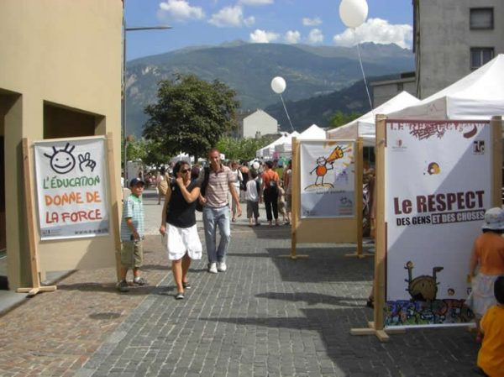
Historique : septembre 2006
Lancement de la campagne nationale «L’Éducation donne de la force» par la Formation des Parents CH
Quelques actions et thèmes :
Stands; soirée «communauté portugaise» ; café-rencontres
Les limites - la gestion des conflits
Résultats :
Des communes ont gardé des éléments de cette campagne (affiches, agendas scolaires)
« Respect des gens et des choses » (Sion; Sierre)
Fête des écoles en 2008
Source: www.Sion.ch

Slide 3

Pourquoi une campagne de prévention?
Etude de la HES-SO : 70% des parents souhaiteraient pouvoir bénéficier de conseils et de soutien
→ écoute, réassurance, valorisation de leurs compétences parentales, informations et conseils éducatifs
Recommandation de l’Observatoire cantonal
de la jeunesse en 2015 :
  Renforcer les mesures préventives de soutien à la
  parentalité et à la conjugalité
  Renforcer les mesures de soutien aux fonctions
  parentales (accompagnement parental)
  Constats des professionnels du terrain

Slide 4
Concept de
L’éducation donne de la force
Mettre le thème de l’éducation sur le devant de la scène mais le traiter selon un approche positive
Le contenu de la campagne se fonde sur huit messages simples : « Les huit piliers d’une éducation solide
Existence d’un matériel (brochures) en 17 langues.
Cette brochure est distribuée aux parents des enfants de 1H à 4H (rentrée scolaire 2018-2019).
Notes:
EDF répond à la demande des parents vu ses objectifs :
soutenir les parents dans l’exercice de leurs responsabilités
promouvoir les compétences parentales en matière d’éducation
informer largement les parents des offres de conseil et de formation existantes
Campagne valaisanne de 2007 à 2010 → succès auprès du public et des professionnels !

Slide 5



Les 8 piliers d’une éducation solide
 | Eduquer c’est… beaucoup d’amour
Eduquer c’est… accepter le conflit
 |  | Eduquer c’est… savoir écouter

Slide 6



Les 8 piliers d’une éducation solide
Eduquer c’est… mettre des limites
 | Eduquer c’est… amener à l’autonomie
Eduquer c’est… montrer ses sentiments

Slide 7


Les 8 piliers d’une éducation solide
 | Eduquer c’est… prendre du temps
Eduquer c’est… encourager

Slide 8
Thématiques
Lien avec les problématiques actuelles «du terrain» (limites; autonomie; écrans; problèmes de comportement; sommeil; harcèlement;…)
Actions organisées par et/ou avec les partenaires
(café-rencontre / petit-déjeuner traitant de l’éducation pour les parents / expo-apéritif / théâtre interactif)
  Pour plus d’informations :
  https://www.vs.ch/web/scj/edf
  https://www.facebook.com/educationdonneforce

Slide 9

Partenaires de
la campagne

